Slide 1
Dobrý den devítko,
dnes se podívejte na následující prezentaci, zopakujte si minulou hodinu a na konci určitě shlédněte krátké video, pomůže vám to k pochopení ☺
Hezký den
Š.P.

Slide 2
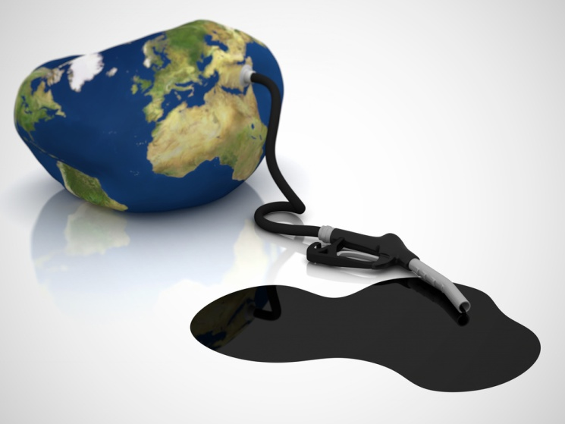
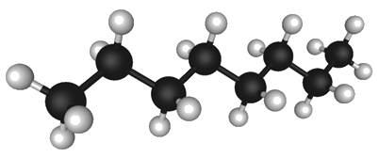
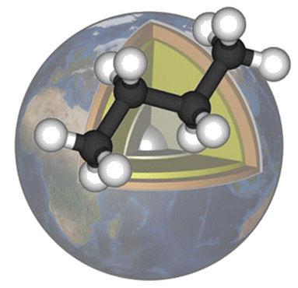
UHLOVODÍKY
= Uhlík + vodík

Slide 3
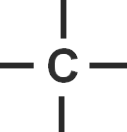
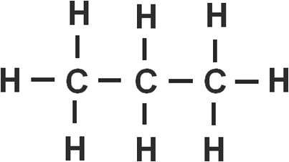
UHLOVODÍKY
základem je čtyřvazný uhlík
uhlíkové atomy mají schopnost navzájem
se vázat a vytvářet řetězce, díky tomu tvoří
velké množství sloučenin
- řetězce:
a) přímé

Slide 4
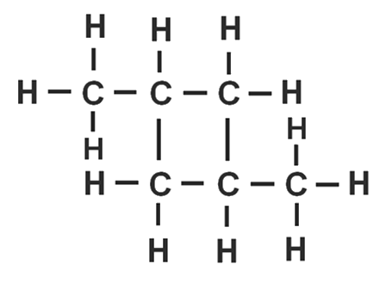
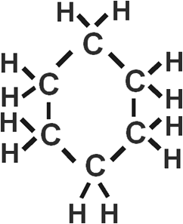
b) rozvětvené
c) cyklické

Slide 5
UHLOVODÍKY
NASYCENÉ
ALKANY
mezi atomy uhlíku pouze jednoduché vazby
ALKENY
mezi atomy uhlíku
jedna dvojná vazba
AROMATICKÉ
ARENY
obsahují alespoň jedno benzenové jádro
CYKLOALKANY
jednoduché vazby v kruhovém řetězci
NENASYCENÉ
ALKYNY
mezi atomy uhlíku
jedna trojná vazba

Slide 6
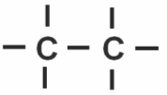
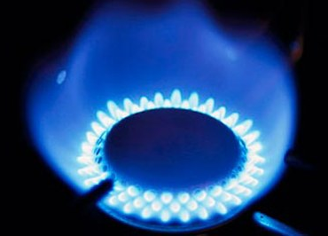
ALKANY
- obsahují mezi atomy uhlíků pouze
jednoduché vazby C – C
názvy mají koncovku - an
vlastnosti: počet uhlíků C₁ – C₄ … plyny
C₅ – C₁₅ …kapaliny
C₁₆ a výše …pevné látky
snadno zápalné a hořlavé látky,
spalováním alkanů vzniká
CO₂ a H₂O

Slide 7
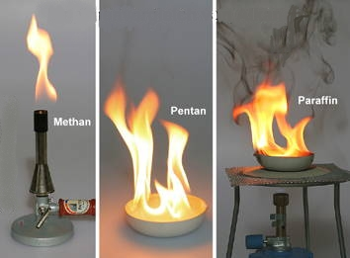
Hoření alkanů

Slide 13
ODKAZ NA VIDEO:
https://www.youtube.com/watch?v=1ROVN9IQ9G4

Slide 14
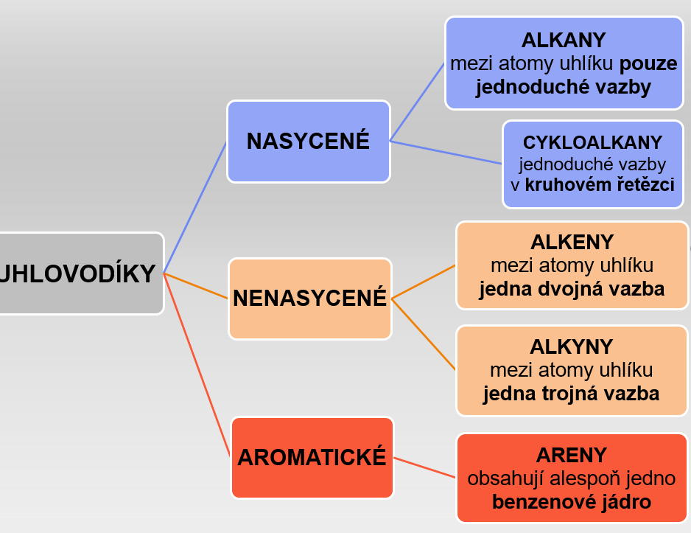
Zápis do sešitu:
UHLOVODÍKY
obsahují mezi atomy uhlíků pouze
jednoduché vazby C – C
názvy mají koncovku - an
vlastnosti: počet uhlíků C₁ – C₄ … plyny
C₅ – C₁₅ …kapaliny
C₁₆ a výše …pevné látky
snadno zápalné a hořlavé látky,
spalováním alkanů vzniká CO₂ a H₂O
ALKANY

Slide 16
Zdroje obrázků:
http://www.kenplas.com/project/pet/bottle1.jpg
http://prima-receptar.cz/wp-content/uploads/2012/07/banany.jpg
http://upload.wikimedia.org/wikipedia/commons/thumb/2/22/Carbide_lamp_on_a_bicycle.jpg/220px-Carbide_lamp_on_a_bicycle.jpg
http://www.karbidky.estranky.cz/img/picture/17/img_5070.jpg
http://www.karbid-shop.de/bilder/Karbid2080.jpg
http://i.lidovky.cz/09/074/lnc460/MEV2ccb7e_autogen.jpg
http://www.universetoday.com/wp-content/uploads/2011/03/Hydrocarbons.jpg
http://www.rsc.org/images/earth-core-mantle-hydrocarbon-300_tcm18-158623.jpg
http://www.esi-africa.com/wp-content/uploads/2013/11/hydrocarbons.png
http://www.quote.cz/media/images_users/Komodity/komodity_ropa_globus.jpg
http://pujcovat.cz/wp-content/uploads/2010/10/zmena_plyn.jpg
http://www.kuchynskepotreby.cz/_obchody/prodok/prilohy/1/33119_0.jpg.big.jpg
http://www.primagas.cz/nabidka-propanu-a-butanu/images/full-size/lpg-auto-tankovani.jpg
http://www.seilnacht.com/Chemie/tnflamm.JPG
http://www.ka-news.de/bilder/21528.jpg
http://upload.wikimedia.org/wikipedia/commons
http://granty.5zskladno.cz/wp-content/uploads/2013/09/2013-09-08-00_15_18-pokus-%C4%8D.-18-Vlastnosti-toluenu-a-naftalenu.png
http://g.denik.cz/59/6d/toluen_cichac_denik-380.jpg

